Slide 1
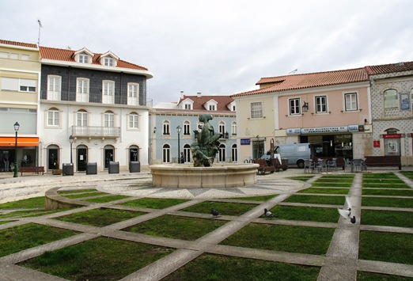
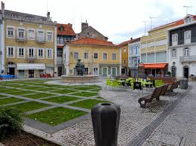
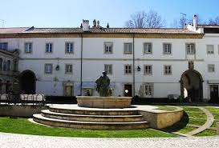
Projeto Nós Propomos
Praça da República
Alcobaça

Slide 2
Caracterização da Área
A área em estudo localiza-se no centro histórico de Alcobaça, mais propriamente em redor do Mosteiro de Alcobaça, o maior ponto de atração turístico da cidade.
Esta praça localiza-se junto ao comércio local/tradicional, no entanto encontra-se bastante degradada e praticamente ao abandono.

Slide 4
Introdução
No âmbito da disciplina de Geografia, foi-nos proposto a realização do projeto “Nós propomos”, inserido na temática de ordenamento e planeamento do território.
Em primeiro lugar, começámos por identificar as áreas que necessitavam de recuperação a nível do património municipal.
Com isto, centramo-nos na Praça da República, praça situada na zona histórica da cidade.

Slide 5
Problemas
Habitações ao abandono (principalmente na zona histórica da cidade);
Falta de dinamismo no centro histórico;
Monumento histórico e espaço envolvente degradado e ao abandono.

Slide 6
Soluções
Reabilitação de habitações, especialmente no espaço histórico;
Incentivo a novos tipos de comércio, através de subsídios oferecidos pela Câmara Municipal;
Estimular o desenvolvimento de atividades de lazer para crianças, jovens e idosos;
Requalificação em geral do espaço envolvente.

Slide 8
Qualidades desta zona
Boa acessibilidade;
Forte atração do espaço;
Beleza arquitetónica/histórica da zona;
Zona ampla;
Predomínio de comércio tradicional.

Slide 10
História/Curiosidades
Esta Praça que se comunica através de 2 arcos (Cister e Claraval) com a Praça D.Afonso Henriques já teve 3 designações : Praça do Peixe, Praça das Amoreiras, Praça do Príncipe D.Carlos
A 8 de Outubro de 1910, obteve a raríssima designação de Praça da República.
Foi utilizada como mercado de frutas e hortaliças, depois como mercado do peixe e mais tarde como parque de estacionamento, tem desde 1992 a atual disposição. Fez parte integrante do complexo Abacial até à saída dos Frades deste Convento.

Slide 11
Arco de Cister - No tempo dos Frades de Cister, estes arcos ligavam o antigo celeiro a outras dependências do Mosteiro de Santa Maria de Alcobaça.

Slide 13
Proposta Final
O nosso grupo face aos problemas de abandono da praça propõe a criação de um centro de convívio/cultural, em que todos os espaços da praça que neste momento estão livres sejam ocupados com atividades de carater social, artístico, entre outros… Deste modo a praça seria dividida em estações sendo que cada uma representa uma atividade lúdica/cultural.

Slide 15
Fotos/estações
Multimédia, snack bar, atelier de pintura, musica ao vivo, bookcrossing, creperia/gelataria

Slide 18
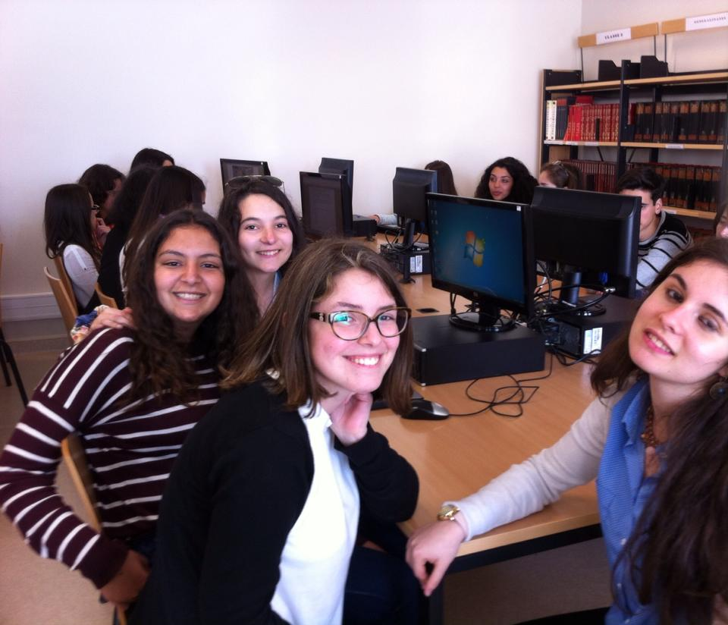
Trabalho realizado por:
Ana Sara Chaves
Carolina Santos
Filipa Borges
Helena Barata
Mariana Cordeiro

